Slide 1


So sánh số có 2 chữ số
(Tiết 2)

Slide 2


Slide 3


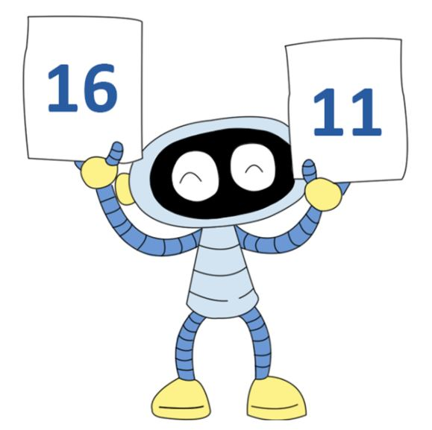
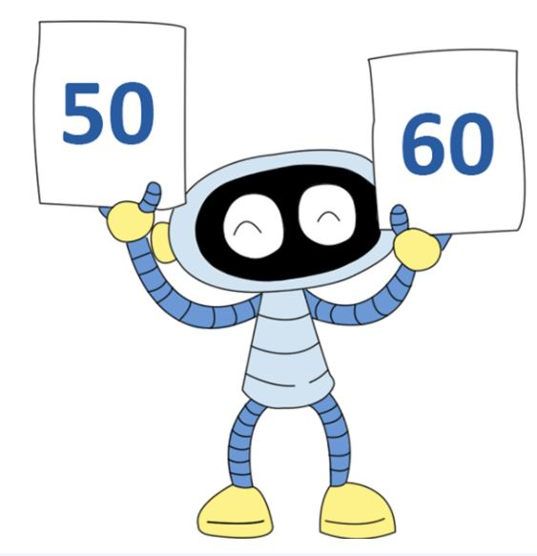
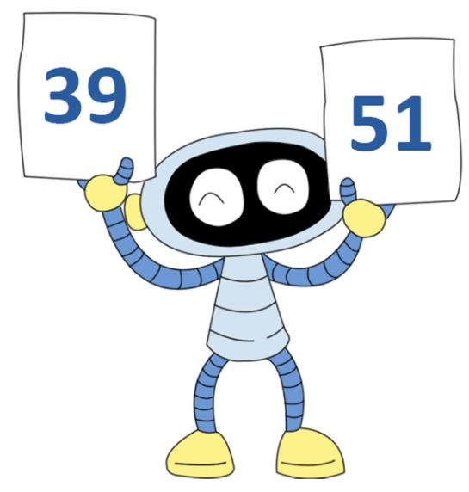

1
Số nào lớn hơn trong mỗi cặp?

Slide 4



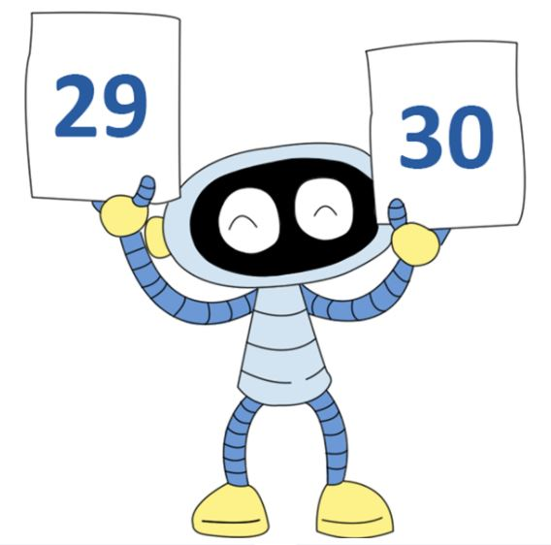
2
Số nào bé hơn trong mỗi cặp?

Slide 5




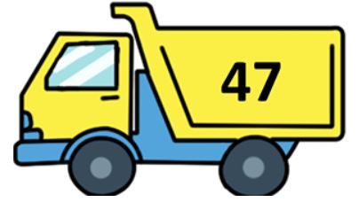

Đổi chỗ hai chiếc xe để các số trên xe xếp theo thứ tự từ bé đến lớn
3
a)
b)

Slide 6
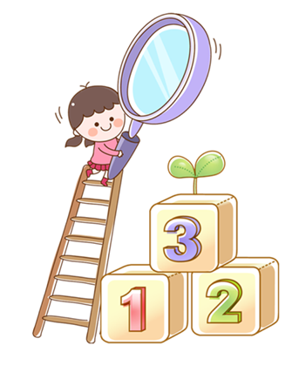
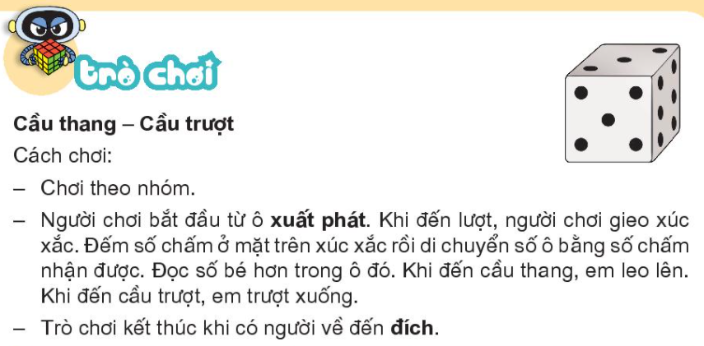
Luật chơi

Slide 7
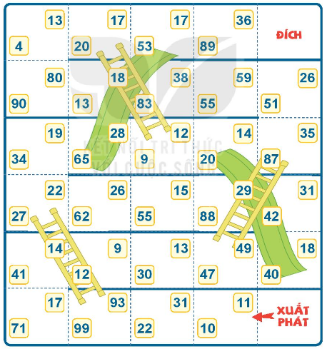

Cầu thang, cầu trượt

Slide 8

Tạm biệt
và hẹn gặp lại.

